Slide 1
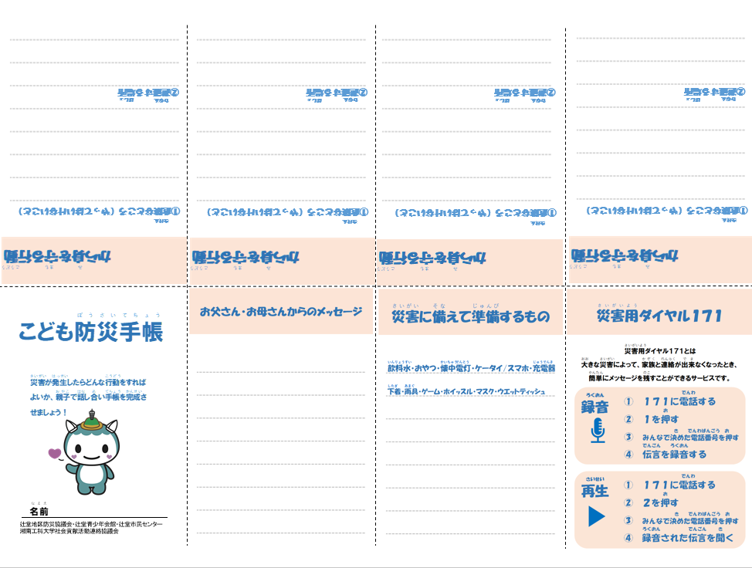
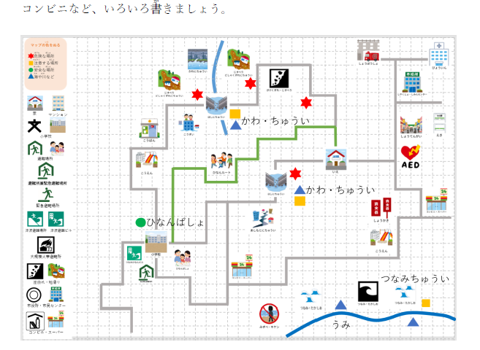
「こども防災手帳」の作り方
【表】
地震・津波など何から身を守るのかシールを貼りましょう。
自分の住んでいる場所の地形を知ることは災害を知る意味でとても大切だね。
もしもの時の心の支えになります。
準備するものは大人と違うかもしれない。
自分で考えてみよう！
家族と練習しましょう
【裏】
シールを貼ったり安全なルートや危険な場所を色分けしても分かりやすいね。
【折り方】
半分に折る
点線の所で
屏風たたみ
完成

